Slide 1
POLARITY
TEACHER : MALLENA ALVES

Slide 2

It is possible to remove grease from the hand using only water?
É possível tirar graxa da mão usando apenas água?

Slide 3
Electronegativity
Eletronegatividade
Electronegativity is the relative measure of the force of attraction that an atom (or a functional group) exerts on the pair of electrons involved in a chemical bond.
Eletronegatividade é a medida relativa da força de atração que um átomo (ou um grupo funcional) exerce sobre o par de elétrons envolvidos em uma ligação química

Slide 4
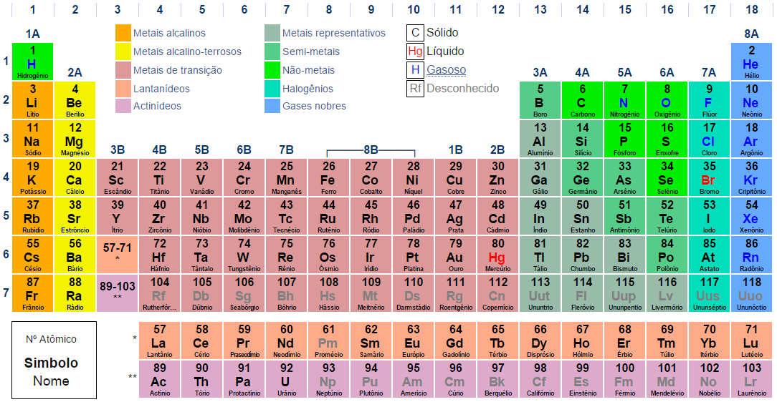


Slide 5
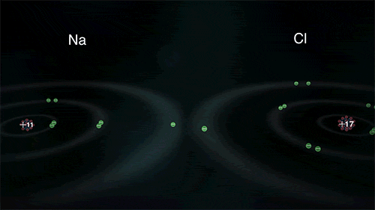
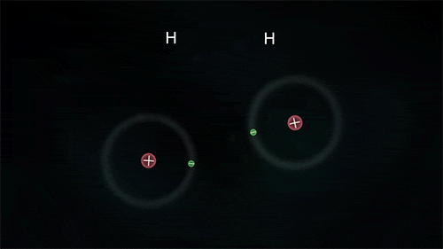
Ionic bond
Remembering
Relembrando
Covalent bond
Ligação iônica
Ligação covalente
Electrostatic attraction
Electron sharing
Atração eletrostática
Compartilhamento de elétrons

Slide 6
POLARITY
Separation of electric charges causing molecules or functional groups to form electric dipoles.
Separação das cargas elétricas fazendo com que moléculas ou grupos funcionais formem dipolos elétricos .

Slide 7
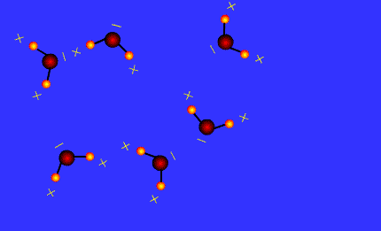
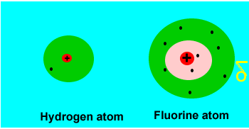
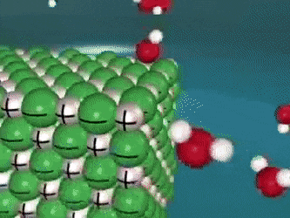
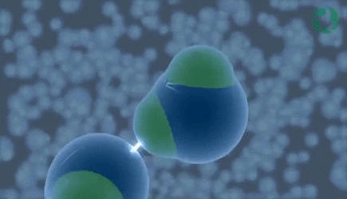
Polar molecules
Moléculas polares
Polar molecules interact via dipoles-dipoles (intermolecular force) or hydrogen bonds.

Slide 8
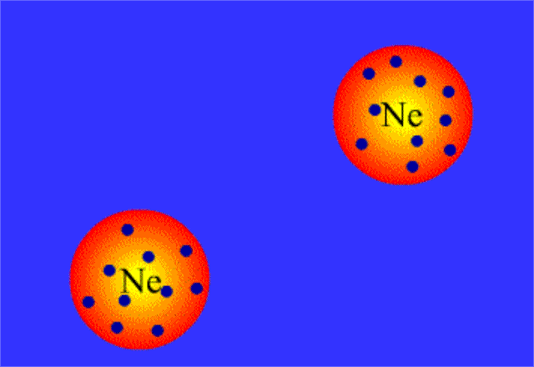
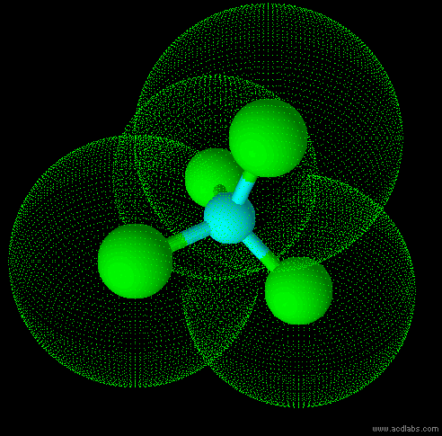
Nonpolar molecules
Moléculas apolares
The molecule can be nonpolar for two reasons: the polarities of the bonds are almost null or because the polar bonds are arranged in the molecule such that the polarity vectors cancel each other out.
As polaridades das ligações são quase nulas ou porque as ligações polares estão dispostas na molécula de tal forma que os vetores polaridade se anulam.

Slide 9
Referências Bibliográficas
ATKINS Peter; JONES, Loretta . Princípios de química: questionando a vida moderna e o meio ambiente. 5. ed. Porto Alegre: Bookman, 2012. 922 p.
https://byjus.com/chemistry/polarity/ (acessado: 15/11/2019).
https://chem.libretexts.org/Bookshelves/Physical_and_Theoretical_Chemistry_Textboo k_Maps/Supplemental_Modules_(Physical_and_Theoretical_Chemistry)/Physical_Prop erties_of_Matter/Atomic_and_Molecular_Properties/Molecular_Polarity (acessado: 15/11/2019)

